Slide 1

Вопросы, связанные с применением трехставочной цены (тарифа) на территориях неценовых зон Дальнего Востока
23-24 июня 2014г.
г. Владивосток

Slide 2

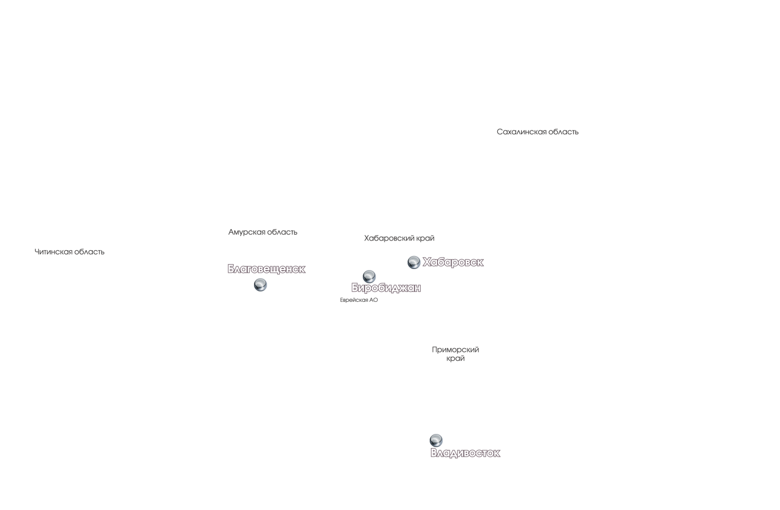
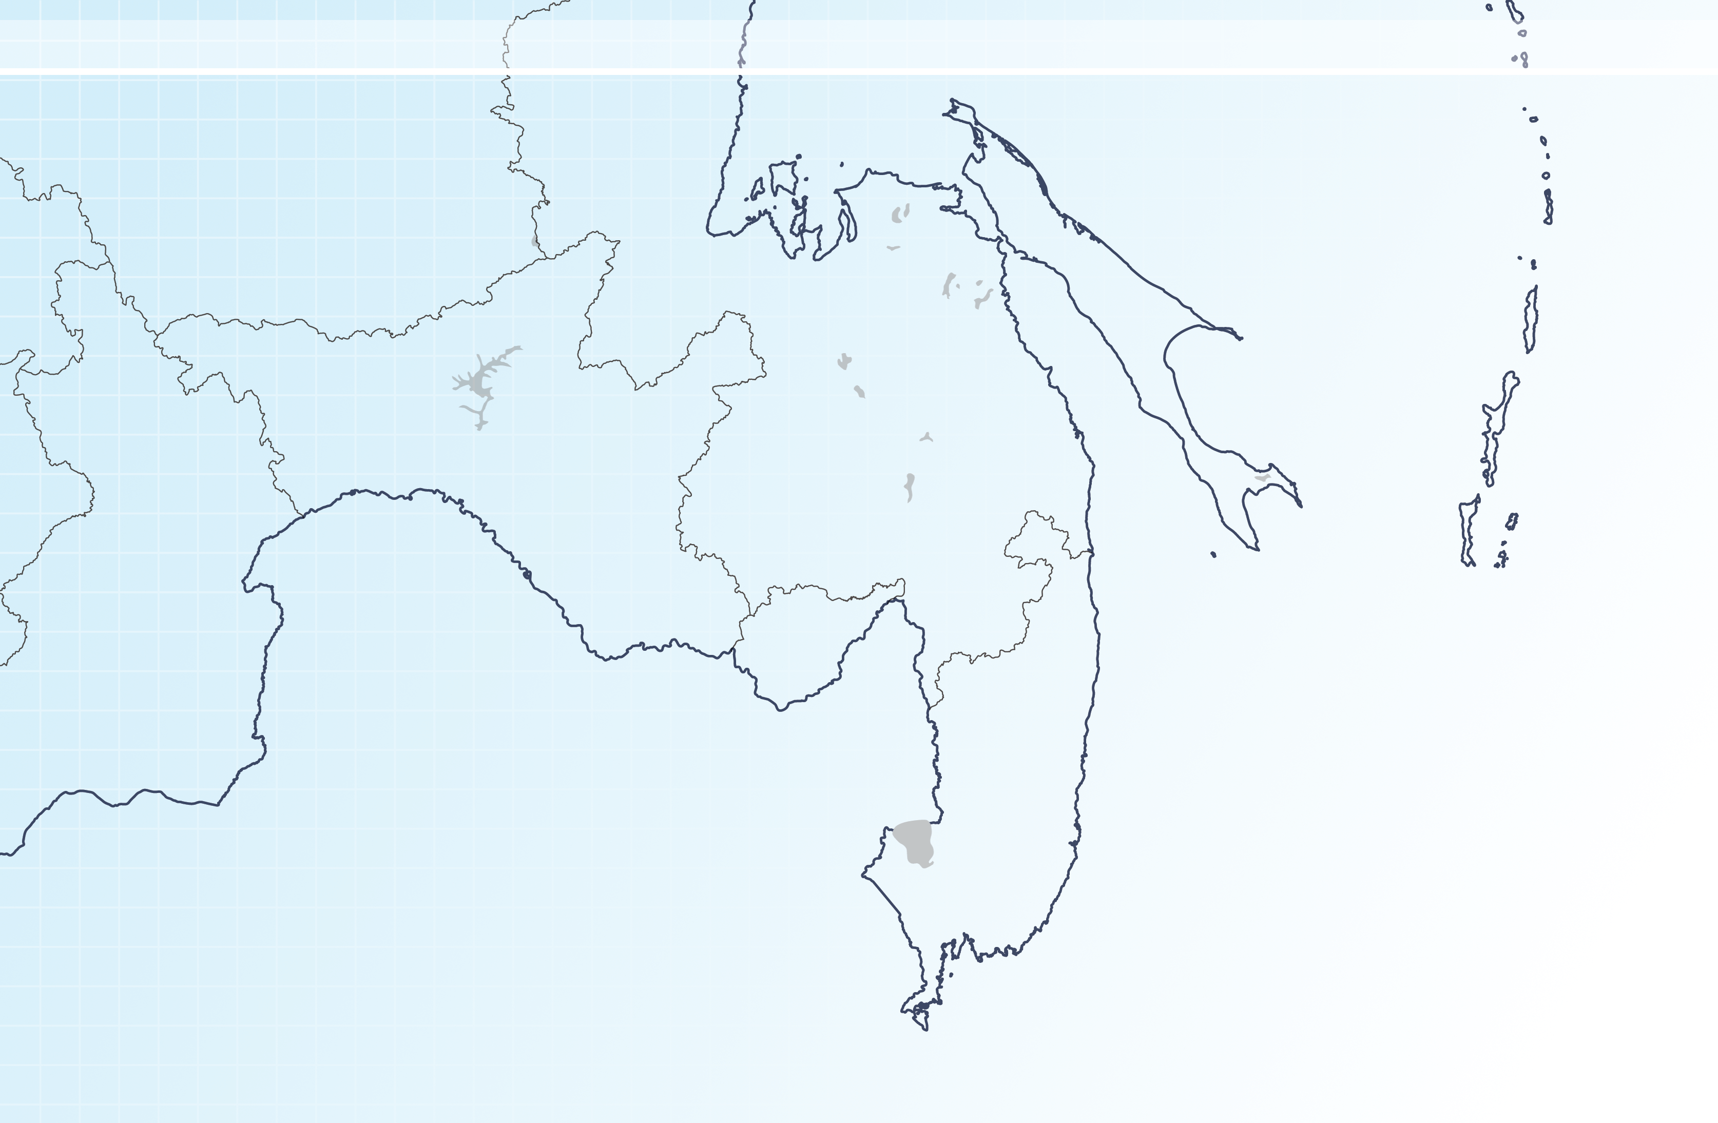
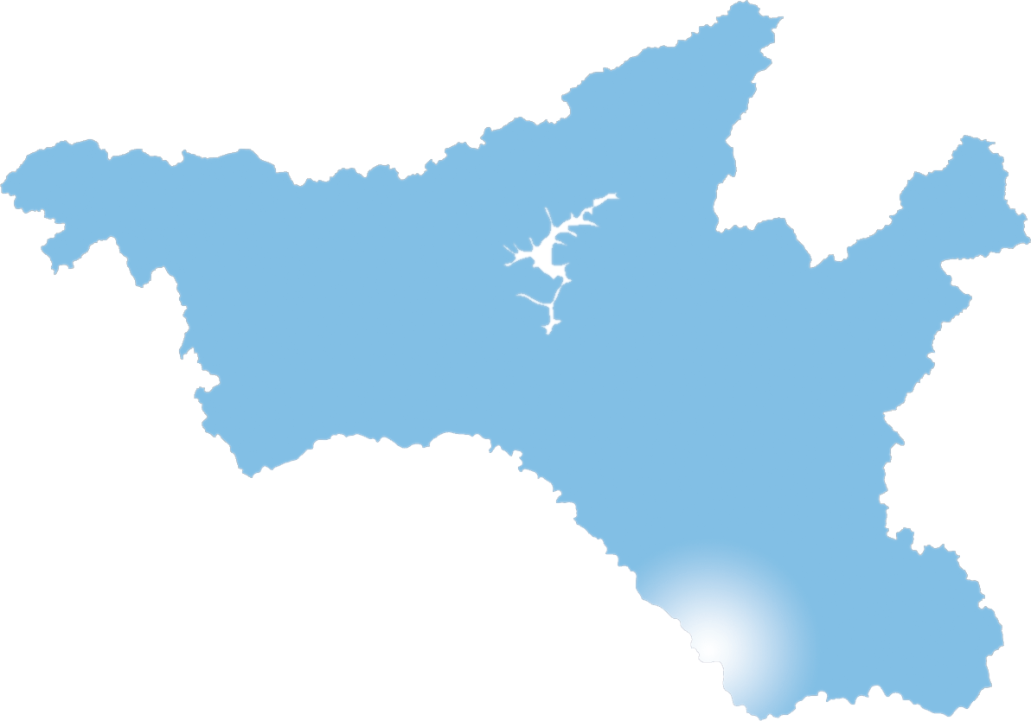


Общая информация о компании ОАО «ДЭК»
ОАО «ДЭК» – электроснабжающая организация, основной Гарантирующий поставщик электроэнергии для населения и предприятий второй неценовой зоны оптового рынка электроэнергии, имеет статус Единого закупщика, выполняющего функцию покупки и продажи электроэнергии (мощности) участникам оптового рынка второй неценовой зоны. Территория деятельности включает Приморский край, Хабаровский край, Амурскую область, Еврейскую автономную область.
Территория обслуживания: 1,3 млн. км2
Население региона:
4,5 млн. жителей
Объем электропотребления:
25 млрд.кВтч
Количество абонентов:
юридических лиц: 38 тыс.
физических лиц: 1,5 млн. чел.

Slide 3
НПА в соответствии с которыми определен порядок применения трехставочной (цены) тарифа
пункт 74 ПП РФ 1178 от 29.12.2011г. (с учетом изменений, внесённых ПП РФ 442 от 04.05.2012г.)
  трехставочная цена (тариф), применяемая с 1 января 2013 г., включающая в себя ставку за 1 киловатт-час электрической энергии, ставку за 1 киловатт мощности, оплачиваемой потребителем (покупателем в отношении указанного потребителя) в расчетный период в соответствии с Основными положениями функционирования розничных рынков электрической энергии, ставку за 1 киловатт мощности, определяемой в соответствии с ПНД к услугам по передаче электрической энергии и оказания этих услуг и прогнозным балансом.
  Потребители (покупатели в отношении указанных потребителей), максимальная мощность энергопринимающих устройств которых в границах балансовой принадлежности составляет не менее 670 кВт, из вариантов цен (тарифов), установленных и подлежащих применению не ранее 1 июля 2013 г., в расчетах за электрическую энергию применяют только трехставочную цену (тариф) вне зависимости от наличия приборов учета, позволяющих получать данные о потреблении электрической энергии по часам суток. В случае отсутствия указанных приборов учета величина мощности, подлежащей оплате, определяется в порядке, предусмотренном Основными положениями функционирования розничных рынков электрической энергии.
  Расчет трехставочной, двухставочной и одноставочной цены (тарифа) осуществляется в соответствии с методическими указаниями, утверждаемыми Федеральной службой по тарифам.
пункт 111 ПП РФ 442 от 04.05.2012г.
  с 1 января 2013 г. величина мощности, оплачиваемой потребителем (покупателем) на розничном рынке за расчетный период, определяется как среднее арифметическое значение из почасовых объемов потребления электрической энергии потребителем (покупателем) в часы, определенные коммерческим оператором в соответствии с Правилами оптового рынка из установленных системным оператором плановых часов пиковой нагрузки в рабочие дни расчетного периода для цели определения объема фактического пикового потребления гарантирующего поставщика, обслуживающего этого потребителя (покупателя).
пункт 15 (1) ПП РФ 861 от 27.12.2004г.
  объем услуг по передаче электрической энергии, оказанных прочими сетевыми организациями, определяется исходя из фактического объема потребления электрической энергии и среднего арифметического значения из максимальных в каждые рабочие сутки расчетного периода фактических почасовых объемов потребления электрической энергии (суммарных по всем точкам поставки) в установленные системным оператором плановые часы пиковой нагрузки.
3

Slide 4
Действующие на сегодня «правила игры»
Законодательством с 01.01.2013г. определен порядок применения трехставочной цены (тарифа) при расчете фактической стоимости
С 01.07.2013г. потребители, максимальная мощность энергопринимающих устройств которых в границах балансовой принадлежности составляет не менее 670 кВт, в расчетах используют только трехставочный вариант цены (тарифа) на электрическую энергию (мощность).
По состоянию на май 2014г. доля потребления трехставочных абонентов в структуре юридических лиц составляет 66%.
Руб./кВт в месяц
Руб./кВт в месяц
Руб./кВт в месяц
Руб./кВт*час
Т3-х ставочный =
Ставка стоимости единицы электрической мощности покупки с ОРЭ
+
Ставка сбытовой надбавки в отношении мощности
+
Единая ставка на содержание электрических сетей
+
Ставка за 1 киловатт-час электрической энергии
× Nопт,
× Nсет,
× Эфакт,
где Nопт – фактическая мощность, определенная по показаниям интервальных приборов учета потребителя в единый час максимума субъекта РФ, определяемый АТС исходя из часов, утвержденных Системным оператором.
где Nсет – фактическая
мощность, определенная
по показаниям интерваль-
ных приборов учета потреби-
теля в часы, утвержденные
Системным оператором.
где Эфакт– фактический
объем, потребленной
электрической энергии
* Включает в себя:
- Ставка стоимости единицы электрической энергии покупки с ОРЭ;
- единая ставка на оплату потерь электрической энергии;
- Инфраструктурные платежи;
- Сбытовая надбавка в отношении энергии.
У ГП возникает стоимостной разрыв между фактическими расходами на оптовом рынке и фактическими доходами по средневзвешенной стоимости энергии и мощности с розничного рынка.
Причины «дефицита» указаны на следующих слайдах.
4

Slide 5

Причина возникновения
стоимостного дефицита №1
Алгоритм учета стоимости мощности ОРЭ в одноставочном тарифе на РРЭ
Порядок учета стоимости мощности покупки с оптового рынка в составе одноставочного варианта цены (тарифа) определен в Приказе ФСТ России от 06.08.2004 N 20-э/2 "Об утверждении Методических указаний по расчету регулируемых тарифов и цен на электрическую (тепловую) энергию на розничном (потреби-тельском) рынке".
В соответствии с формулой №16.4 пункта 64 данных Методических указаний стоимость мощности (определяется как произведение ставки за мощность на объем сальдо-перетока мощности с оптового рынка, учтенный ФСТ России в сводном прогнозном балансе по субъекту РФ на расчетный год) учитывается в одноставочном тарифе путем отношения ее значения ко всему объему электрической энергии, приобретаемой ГП на оптовом и розничном рынках.
Методика расчета регулируемой цены предусматривает на этапе ценообразования, что абсолютно все потребители в регионе одноставочники. Вся плановая стоимость сальдо-перетока мощности распределяется только на весь полезный отпуск электрической энергии ГП в одноставочном выражении, при том, что по факту возникают трехставочники с более высоким ЧЧИМ и соответственно меньшей мощностью.
Т.е. алгоритм расчета одноставочной индикативной цены для покупателей (потребителей) не предусматривает вариантности цен (тарифов), которая возникает по факту, и тем самым приводит ее к «усредненному» для всех потребителей региона значению.
Как вариант, для решения проблемы возможно было бы изменить методику расчета одноставочной индикативной цены для потребителей – учесть в структуре на этапе расчета ожидаемую на очередной период вариантность цен (тарифов).
При этом для одноставочных потребителей пришлось бы рассчитывать индикативную цену по остаточному принципу.
«Перекладывание» всего стоимостного дефицита на данную группу потребителей привело бы уже на этапе регулирования к существенному росту в тарифных меню одноставочных цен (тарифов), что противоречит требованиям Правительства РФ о сдерживании роста тарифов.
5

Slide 6
Причина возникновения
стоимостного дефицита №2
Определение величины мощности по потребителям >670 кВт в единый час максимума субъекта РФ, формируемый в основном населением, в результате значение Nопт по факту минимально
Пример фактического профиля потребления ОАО «Владхлеб» (г.Владивосток) за сутки
«Дефицит» мощности с розничного рынка по потребителям ГП ОАО «ДЭК», сложившийся по факту 2 полугодия 2013 года:
Филиал
ОАО «ДЭК»
Дефицит мощности, МВт и %
Приморский край
-86,87
-15,65%
Хабаровский край
-81,93
-22,43%
Амурская область
-6,92
-2,72%
График показывает, что основная нагрузка предприятия приходится на дневные часы (с 7.00 до 18.00). При этом по Приморскому краю единый час максимума системы по АТС складывается в период с 21.00 до 22.00 (отмечен красным). Соответственно ОАО «Владхлеб» за счет работы в дневные рабочие часы «уходит» из единого часа максимума системы, что и подтверждается фактическими профилями нагрузки, тем самым снижая свою оплачиваемую мощность.
ЕАО
-0,69
-0,98%
Итого по ОАО «ДЭК»
-176,41
-14,16%
6

Slide 7
Последствия для ГП ОАО «ДЭК» от применения трехставочной цены (тарифа) по факту 2 полугодия 2013г. и 4 мес. 2014г.
Факт 2 полугодия 2013 г.
Для сведения, данный «дефицит» относительно НВВ ГП ОАО «ДЭК», утвержденной на 2013г., составляет 14,4%. Указанные «недополученные доходы» ОАО «ДЭК» заявлены для включения в сбытовую надбавку на 2015г.
Факт 4 месяцев 2014 г.
Ожидаемый в целом по 2014г. «недополученный доход» прогнозируется в сумме «-» 817,5 млн.руб., что относительно НВВ ГП ОАО «ДЭК», утвержденной на 2014г., составляет уже 20%.
Дальнейшее развитие ситуации в таком русле критично для Гарантирующего поставщика ОАО «ДЭК».
7

Slide 8
Хронология решения проблемы
Для решения данного вопроса в течение 2013-2014гг. на площадке НП «Совет рынка» был проведен ряд совещаний с участием представителей ФСТ России, Минэнерго РФ, НП ГПиЭСК, ОАО «РАО ЭС Востока», ОАО «ДЭК».
По итогам совещаний было принято решение о необходимости внесения изменений в нормативные правовые акты в сфере регулирования электроэнергетики в части введения в неценовых зонах поправочного «коэффициента приведения», который бы обеспечивал соответствие между расходами на покупку мощности на оптовом рыке и начислениями розничным потребителям.
НП «Совет рынка» письмом исх.№СР-02/14-607 от 25.02.14г. в адрес Минэнерго РФ и письмом исх.№СР-02/14-622 от 26.02.14г. в адрес ФСТ России были направлены «точечные» изменения в текст «Основных положений функционирования розничных рынков электрической энергии» (утв. ПП РФ №442 от 04.05.2012г.) и в «Правила применения цен (тарифов),…» (утв. Приказом ФСТ Росси от 30.11.2010г. N364-э/4), касающиеся только отражения указанного выше поправочного коэффициента.
В ответ на соответствующий запрос ФСТ России исх.№12-83 от 18.04.14г. органами исполнительной власти в области гос. регулирования тарифов Приморского и Хабаровского краев, Амурской области и Еврейской автономной области 23.04.14г. была дана положительная оценка ценовых последствий от введения указанных изменений с просьбой их скорейшего принятия.
Версия изменений, подготовленная НП «Совет рынка», также была рассмотрена и поддержана Гарантирующими поставщиками неценовых зон на рабочем совещании в НП Совет рынка 16 мая 2014г. (с уточнением формулировки термина «удельная стоимость по группе население»).
20.05.14г. на портале regulation.gov.ru Минэнерго РФ был размещен на общественное обсуждение текст изменений в НПА, состоящий из двух частей: 1) точечные изменения, предложенные НП «Совет рынка»; 2) переход с 01.01.15г. в НЦЗ на модель ценообразования, аналогичную действующей в ценовых зонах РФ (с 6-тью ценовыми категориями). Обсуждение завершено 04.06.14г.
29.05.14г. в Минэнерго РФ было приведено расширенное совещание по обсуждению указанных изменений в НПА. Всеми приглашенными представителями энергокомпаний, потребителей и партнёрств была высказана отрицательная позиция по 2-ой части проекта (переход на 6 ценовых категорий). Регулирующие органы субъектов письмами также выразили отрицательную позицию.
Необходимо скорейшее утверждение первого пакета правок в текст «Основных положений функционирования розничных рынков электрической энергии» и «Правил применения цен (тарифов),…»
8

Slide 9
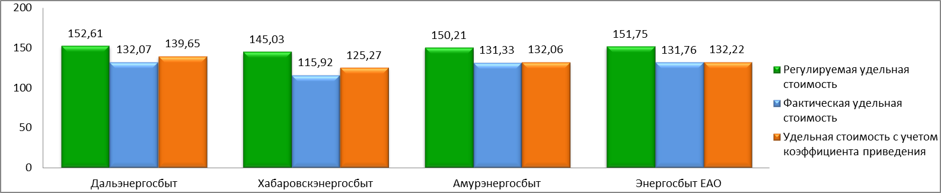
Первая часть изменений в ПП РФ 442
(предложения НП «Совет рынка»)
В первом пакете изменений, включающем в себя пункты 1-3 Проекта, предполагается внесение изменений в действующую модель ценообразования в НЦЗ с целью приведения в соответствие расходов гарантирующих поставщиков на оптовом рынке и фактических доходов с розничного рынка электроэнергии.
В частности, в Постановление Правительства РФ от 04.05.2012 № 442 и в Приказ ФСТ Росси от 30.11.2010г. №364-э/4 вводится, так называемый, коэффициент приведения, исключающий формирование убытков (сверхприбылей) у гарантирующего поставщика, в том числе, вследствие применения трехставочных тарифов на розничном рынке электроэнергии.
«+» первого пакета изменений
1). Указанные изменения кардинально не меняют сложившуюся и понятную всем участникам в НЦЗ модель ценообразования.
2.) Предлагаемые изменения позволят в будущих периодах регулирования не использовать по данному фактору механизм компенсации недополученных доходов, впрямую влияющий на регулируемый тариф.
3). Регулирующими органами в зоне деятельности ОАО «ДЭК» дана положительная оценка ценовых последствий от введения указанных изменений. Расчетная удельная стоимость покупной энергии (мощности) в составе тарифа потребителей за 2 полугодие 2013г. увеличилась бы по территориям относительно фактической в диапазоне от «+» 0,4% до «+» 8,1%, при этом сохранилось бы снижение относительно регулируемой удельной в диапазоне от «-» 8,5% до «-» 13,6%.
Ценовые последствия от изменений для всех групп прочих потребителей по 2 полугодию 2013г.
коп./кВтч
(-) 8,5% от регул.
(+) 5,7% от факт.
(-) 13,6% от регул.
(+) 8,1% от факт.
(-) 12,1% от регул.
(+) 0,6% от факт.
(-) 12,9% от регул.
(+) 0,4% от факт.
Основным преимуществом данных изменений является равномерное распределение стоимостного дефицита (профицита) на все категории потребителей (за исключением населения), что не приводит к существенному росту цены (тарифа) по какой-либо конкретной группе (сохраняется соотношение уровней цен для различных категорий).
9

Slide 10
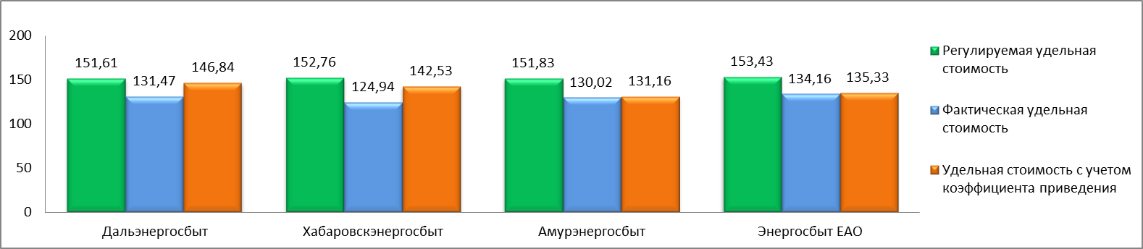
Вторая часть изменений в ПП РФ 442
(предложение Минэнерго)
Второй пакет, включающий в себя пункты 4 и 5 Проекта, предполагает с 01.01.2015 года отмену действующего порядка ценообразования в неценовых зонах и переход к модели ценообразования, аналогичной действующей модели в ценовых зонах (утв. ПП РФ 1179 от 29 декабря 2011г.).
Среди прочего предлагается ввести 6 ценовых категорий потребителей на розничном рынке электроэнергии и исключить в неценовых зонах утверждение регулирующими органами составляющей тарифа - удельной стоимости покупной энергии (мощности), отражающей затраты на ОРЭМ в числовом виде.
«-» второго пакета изменений
1). Потребует переработки значительного ряда НПА: Приказов ФСТ России, постановлений Правительства РФ 1178, 1179, 442, а также внесение изменений в ФЗ-35 «Об электроэнергетике» (риски по срокам).
2). Отказ от установления тарифов в числовом выражении (переход к установлению в виде формул) лишит потребителей и регулирующие органы возможности сравнения фактической цены с плановым индикатором – тарифом, усложнит выявление причин возможного роста цен на РРЭ, не вносит ясности, доступности и прозрачности в систему ценообразования. В отличие от действующей модели в предложенной не будет обеспечиваться равенство средневзвешенной индикативной цены по всем территориям Дальнего Востока.
3). Потребует значительной подготовительной работы со стороны ГП в части изменения программного комплекса и переобучения персонала с дополнительными расходами. Потребует проведения масштабной разъяснительной кампании с потребителями относительно новой модели ценообразования (по опыту введения в 2011г. Правил применения цен…), но только в условиях отсутствия четких целей и причин таких изменений.
4). Модель не учитывает особенности ценообразования по ГП 2-го уровня на РРЭ и розничной генерации на территориях НЦЗ(проблема в ХК по Николаевке).
5). Заложенный в модели алгоритм ценовой балансировки только на 1 и 2 ценовую категорию приводит к существенному росту цены для данных потребителей – рост расчетной удельной стоимости в отдельные месяца относительно фактической составляет до «+» 36% и даже превышает рег.цену.
Ценовые последствия от изменений для 1 и 2 ценовой категории по 2 полугодию 2013г.
(-) 3,1% от регул.
(+) 11,7% от факт.
(-) 6,7% от регул.
(+) 14,1% от факт.
(-) 13,6% от регул.
(+) 0,9% от факт.
(-) 11,8% от регул.
(+) 0,9% от факт.
коп./кВтч
10

Slide 11
Анализ ЧЧИМ по населению и влияние на тариф населения перехода к ЧЧИМ 7000
Как уже было отмечено на слайде №5, на территориях неценовых зон, одноставочная индикативная цена для всех групп потребителей рассчитывается единой на основании формулы №16.4 пункта 64 Методических указаний (утв. Приказом ФСТ России от 06.08.2004 N 20-э/2) исходя из всего объема оплачиваемого сальдо-перетока мощности в целом по субъекту. Соответственно и для группы «население» одноставочная индикативная цена для учета в составе тарифа в зоне деятельности ОАО «ДЭК» определена регулирующими органами исходя из суммарных по субъекту показателей, а не из указанных в прогнозном балансе только по листу «население».
Анализ ЧЧИМ по группе население в зоне деятельности ОАО «ДЭК»
Из анализа следует, что в составе тарифа населения в зоне деятельности ОАО «ДЭК» ЧЧИМ учтено на уровне 7500 часов. Исходя из проводимых замеров фактическое ЧЧИМ населения составило по территориям от 4700 до 6900 часов. В случае принятия на уровне уполномоченных ФОИВ решения о фиксированном значении ЧЧИМ для населения 7000 часов, на территориях НЦЗ ДВ при введении «концепта» Минэнерго РФ это приведет к необходимости роста индикативной цены в составе тарифа населения и, соответственно, к снижению котловой передачи в составе тарифа населения. В условиях ЧЧИМ 5000 котловая передача принимает отрицательное значение.
11

Slide 12
Предложения по дальнейшим действиям
В связи с изложенным и для предотвращения убытков гарантирующих поставщиков в неценовых зонах предлагаем поддержать позицию о необходимости разделения вопросов усовершенствования действующего порядка и перехода к новой модели ценообразования:
Организовать оперативную реализацию изменений в нормативные правовые акты, предусмотренные пунктами 1-3 Проекта («точечные» изменения в действующий порядок);
С учетом проводимой на сегодня работы в Минэнерго РФ с участием НП Совет рынка над целевой моделью розничных рынков в целом по РФ, а также учитывая существенные отрицательные ценовые последствия для среднего и малого бизнеса на территориях НЦЗ при переходе к 6 ценовым категориям, считаем преждевременным реализацию пунктов 4 и 5. Необходима их доработка и обсуждение в отдельном пакете.
12

Slide 13
Спасибо за внимание!
13

